Slide 1

DEVOPS
SQUAD 10

Slide 2
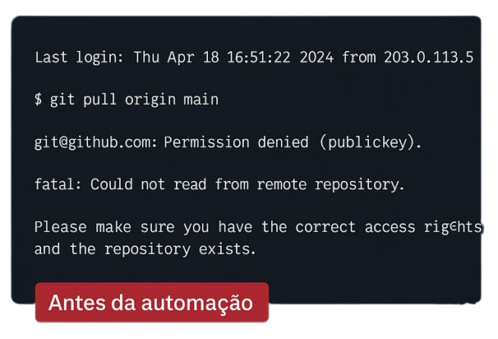
Problema: Implantações Lentas e Falhas Frequentes
Antes da automação, a BISB enfrentava um cenário comum em empresas de software:
Os deploys eram raros e manuais, feitos por SSH e comandos diretos no servidor.
Pequenas falhas em ambiente de produção causavam horas de indisponibilidade.
Cada nova entrega exigia coordenação manual entre times.
rights

Slide 3
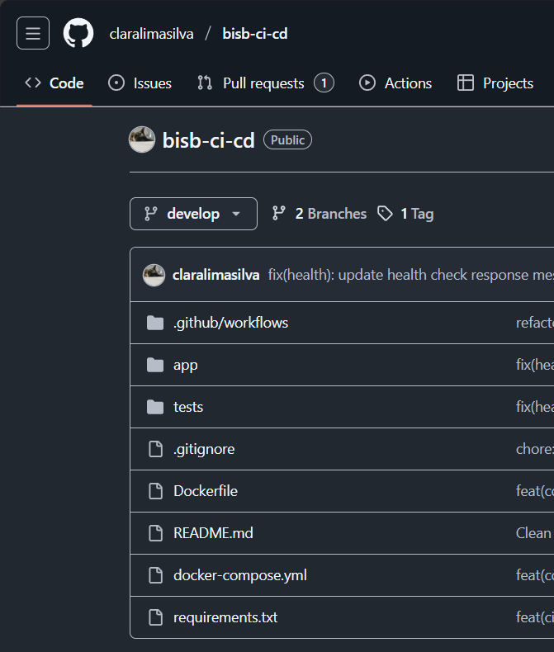

Nossa Solução – Pipeline CI/CD Automatizado
A Archon Systems foi contratada para modernizar o processo de entrega da BISB, implementando um pipeline completo de Integração e Entrega Contínuas (CI/CD) com notificações inteligentes e infraestrutura em nuvem.
Objetivos definidos:
Padronizar o fluxo de desenvolvimento.
Automatizar testes e deploys.
Reduzir falhas humanas.
Aumentar a frequência e segurança das entregas.

Slide 4
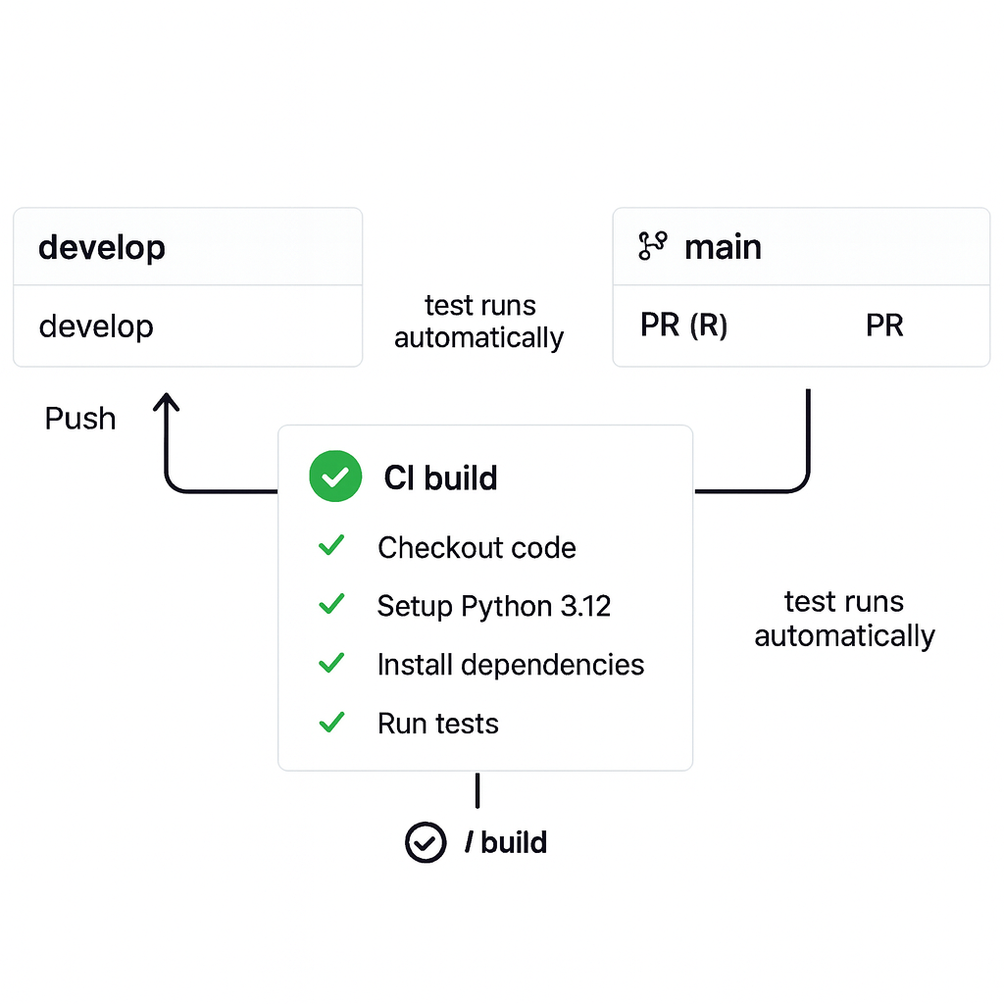
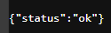
Passo 1 – Planejamento e Integração Contínua
O que foi feito:
Criação da branch strategy (develop e main).
Configuração de Pytest para rodar testes automatizados.
Workflow no GitHub Actions executando testes em cada push.
Resultado:
Erros foram detectados já no commit, não mais em produção.

Slide 5
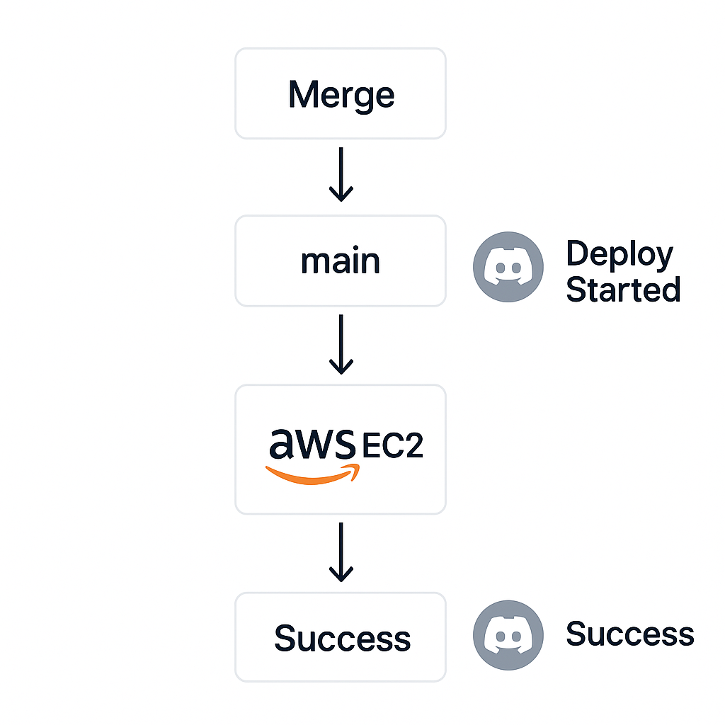


Passo 2 – Entrega Contínua e Deploy Automatizado
O que foi feito:
Containerização completa com Docker e docker-compose.
Deploy automatizado via GitHub Actions + SSH em instância AWS EC2.
Configuração de ambiente de staging idêntico ao de produção.
Health check automático após o deploy.
Resultados:
O deploy passou de uma operação manual de 30 minutos para uma tarefa automatizada de menos de 3 minutos.

Slide 6
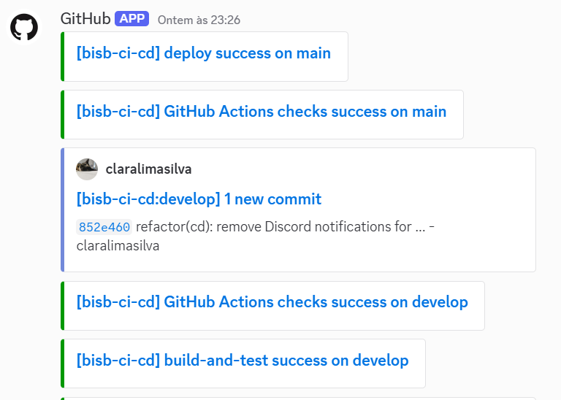
Passo 3 – Monitoramento e Comunicação
O que foi feito:
Integração com Discord Webhook para alertas automáticos.
Mensagens enviadas ao time com status: deploy iniciado, sucesso ou falha.
Canal dedicado para monitoramento de builds.
Benefício:
O time passou a ser notificado instantaneamente sobre o status da aplicação, sem precisar abrir logs ou consoles.

Slide 7
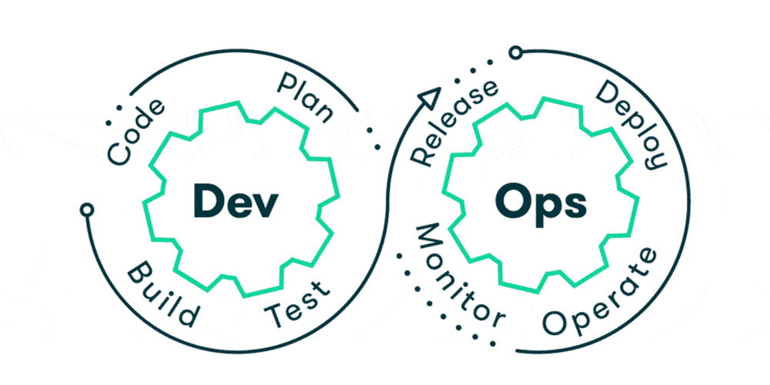
Passo 4 – Resultados e Impacto
Resultados mensuráveis:
80% de redução no tempo médio de deploy.
Zero downtime em entregas bem-sucedidas.
Confiança do time: qualquer membro pode disparar o deploy.
Bem documentado: repositório padronizado e transparente.

Slide 8
Passo 5 - Ciclo contínuo, melhoria contínua
Com o pipeline CI/CD implantado, a BISB agora pode focar no que realmente importa: entregar valor aos clientes. A Archon Systems continua acompanhando o projeto, explorando próximos passos como:
Integração com o ECR (Elastic Container Registry): Armazenar e versionar as imagens Docker diretamente no registry privado da AWS, garantindo rastreabilidade, segurança e reuso em múltiplos ambientes.
Deploy Canário e Blue-Green: Permitir que novas versões sejam testadas em paralelo à produção, reduzindo riscos e evitando indisponibilidade.
Observabilidade com Prometheus e Grafana: Monitoramento ativo do desempenho e alertas automáticos de falhas em tempo real.
Testes de Integração Automatizados: Validar a comunicação entre serviços antes da liberação em produção, aumentando a confiabilidade das entregas.

Slide 9

Apresentação dos resultados
Repositório: Demoday Avanti Bootcamp 2025.2

Slide 10
Obrigada!

